Slide 1
Teori Bahasa dan Automata
I Wayan Krisna Gita Santika 1301170109 Naufal Farras Deofanny 1301170109
Kelompok 3
KEVALIDAN STRUKTUR KALIMAT BEBAHASA INDONESIA

Slide 2
Petunjuk Pembuatan Slide
Isi slide presentasi mencakup:
Spesifikasi Program
Rancangan Finite Automata
Rancangan Context Free Grammar dan Pushdown Automata
Cara Kerja Program
Pengujian Program
Screenshot Program

Slide 3
Spesifikasi Program
Pada program “Kevalidan Struktur Kalimat Berbahasa Indonesia” menerapkan Finite Automata untuk membaca setiap char yang didefinisikan sebagai string dan mampu mendefinisikan Subjek, Predikat, Objek dan Keterangan. Sesuai dengan pola yang sudah ditentukan . Batasan masalah dalam program ini adalah user tidak bisa menginputkan kata selain kata pilihan yang ada di menu. String yang dapat dikenali pada input formula meliputi :
S-P-O-K
S-P-O
S-P-K
S-P
Apabila formula tersebut tidak sesuai dengan yang diinputkan maka akan menampilkan output ‘Pola tidak sesuai’

Slide 4
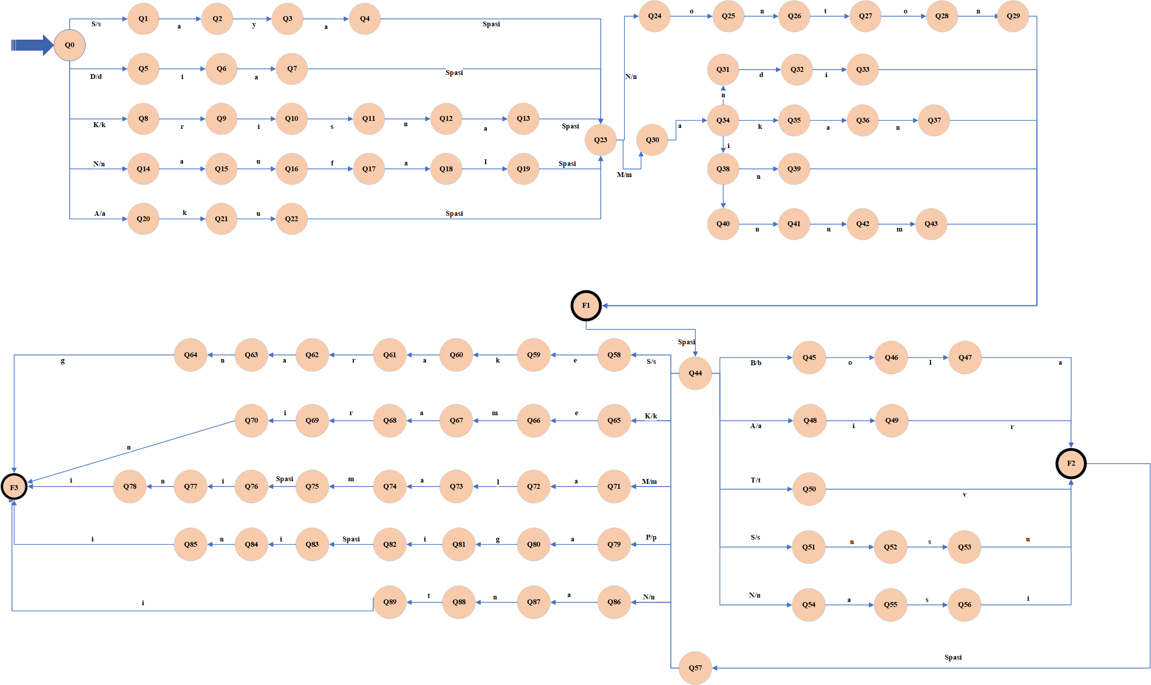
Rancangan Finite Automata

Slide 5
Context Free Grammar
A → B
B → SPC
C → K | OD | λ
D → K | λ
S → Saya | Aku | Dia | Krisna | Naufal
P → Main | Makan | Mandi | Nonton | Minum
O → Bola | Nasi | Air | TV | Susu
K → Sekarang | Kemarin | Malam ini | Pagi ini | Nanti

Slide 6
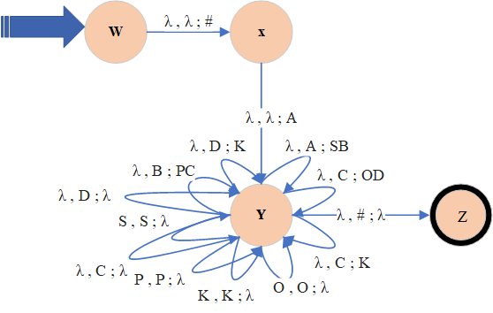
Pushdown Automata berdasarkan CFG

Slide 7
Cara Kerja Program
Program akan menerima inputan string (array of char) dari user, kemudian akan dilakukan perulangan, serta matching char terhadap string yang diinputkan. Program akan mengecek apakah tiap char pada string sudah sesuai dengan string yang terset di program, jika benar maka akan mengeluarkan kategori yang sesuai, jika salah akan mengeluarkan pesan error.

Slide 8
Pengujian Program
Input | Output Program | Keterangan
‘Saya main bola kemarin’ | Subjek – Predikat – Objek – Keterangan | Sesuai, karena semua string yang diinput sesuai dengan langkah di FA dan berhenti di Final State
‘Aku minum susu’ | Subjek – Predikat - Objek | Sesuai, karena semua string yang diinput sesuai dengan langkah di FA dan berhenti di Final State
‘Dia mandi pagi ini’ | Subjek – Predikat - Keterangan | Sesuai, karena semua string yang diinput sesuai dengan langkah di FA dan berhenti di Final State
‘Naufal main’ | Subjek - Predikat | Sesuai, karena semua string yang diinput sesuai dengan langkah di FA dan berhenti di Final State

Slide 9
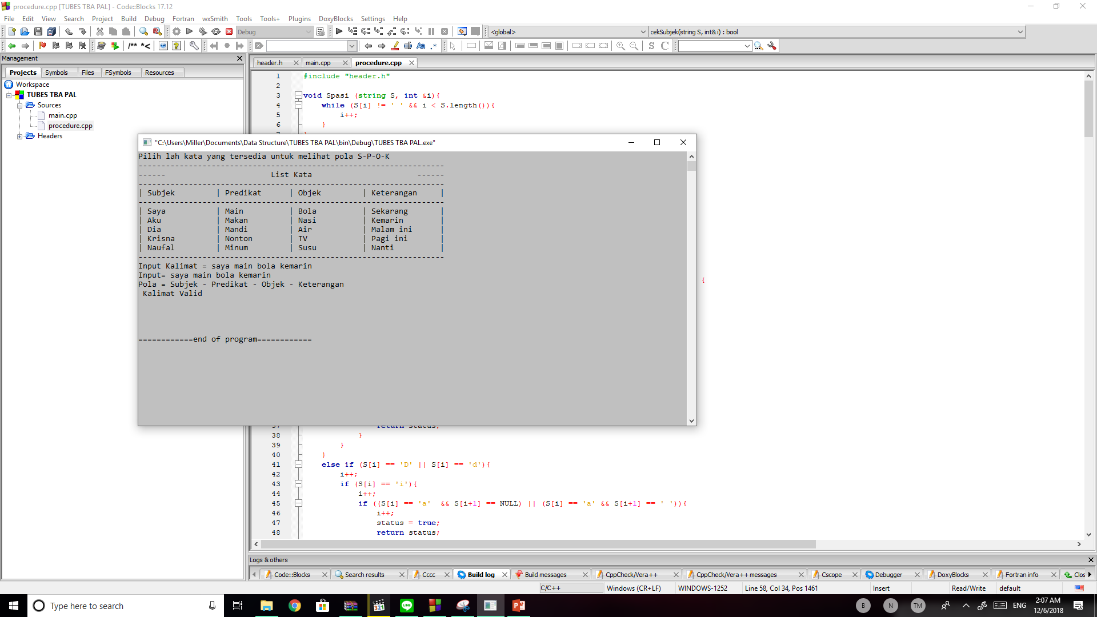
Screenshot Program(1)

Slide 10
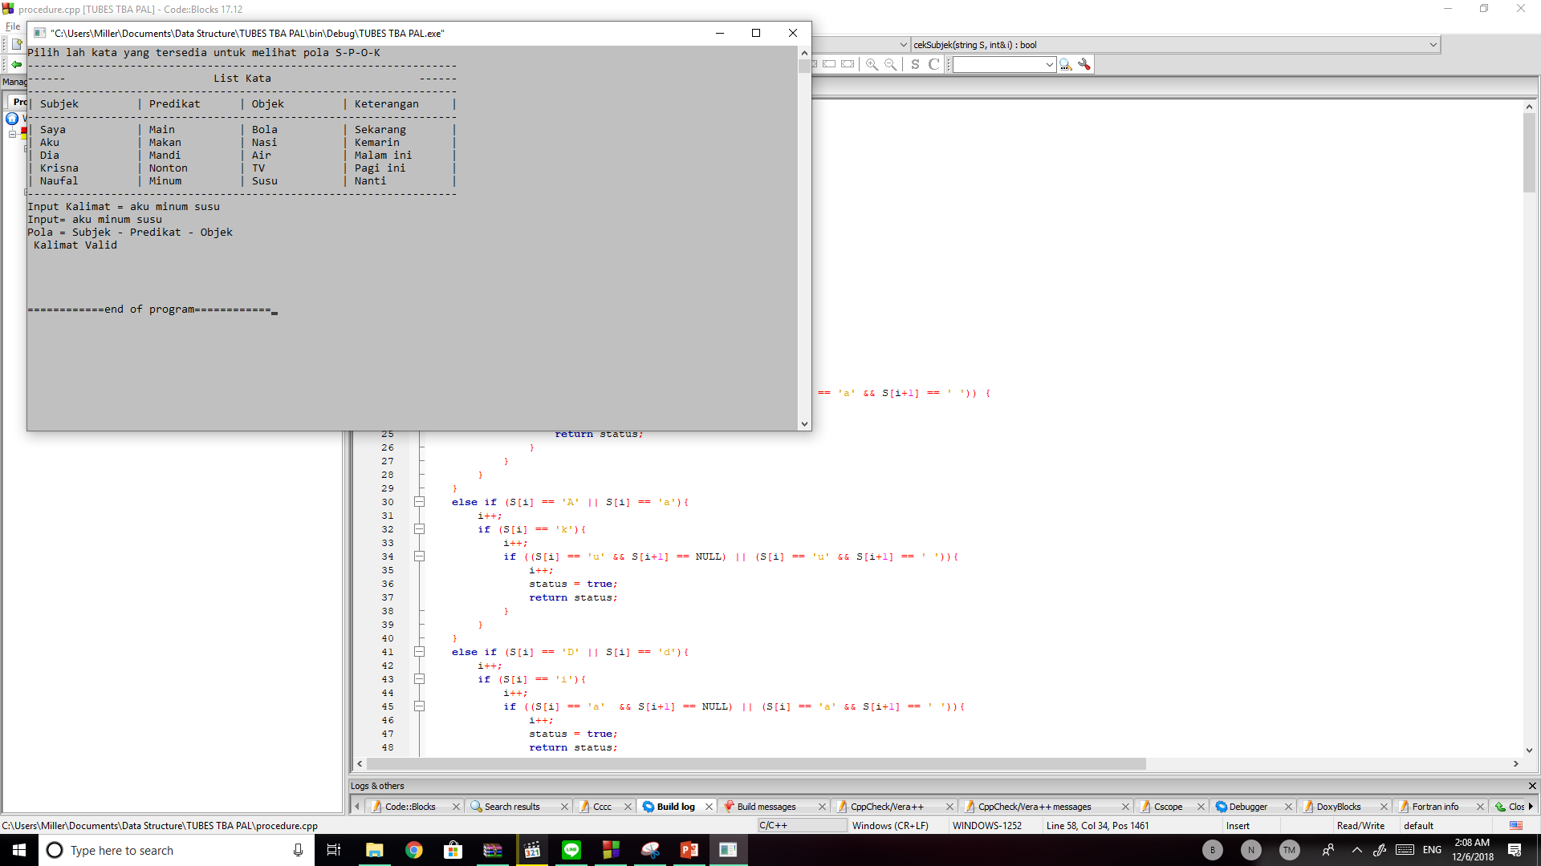
Screenshot Program(2)

Slide 11
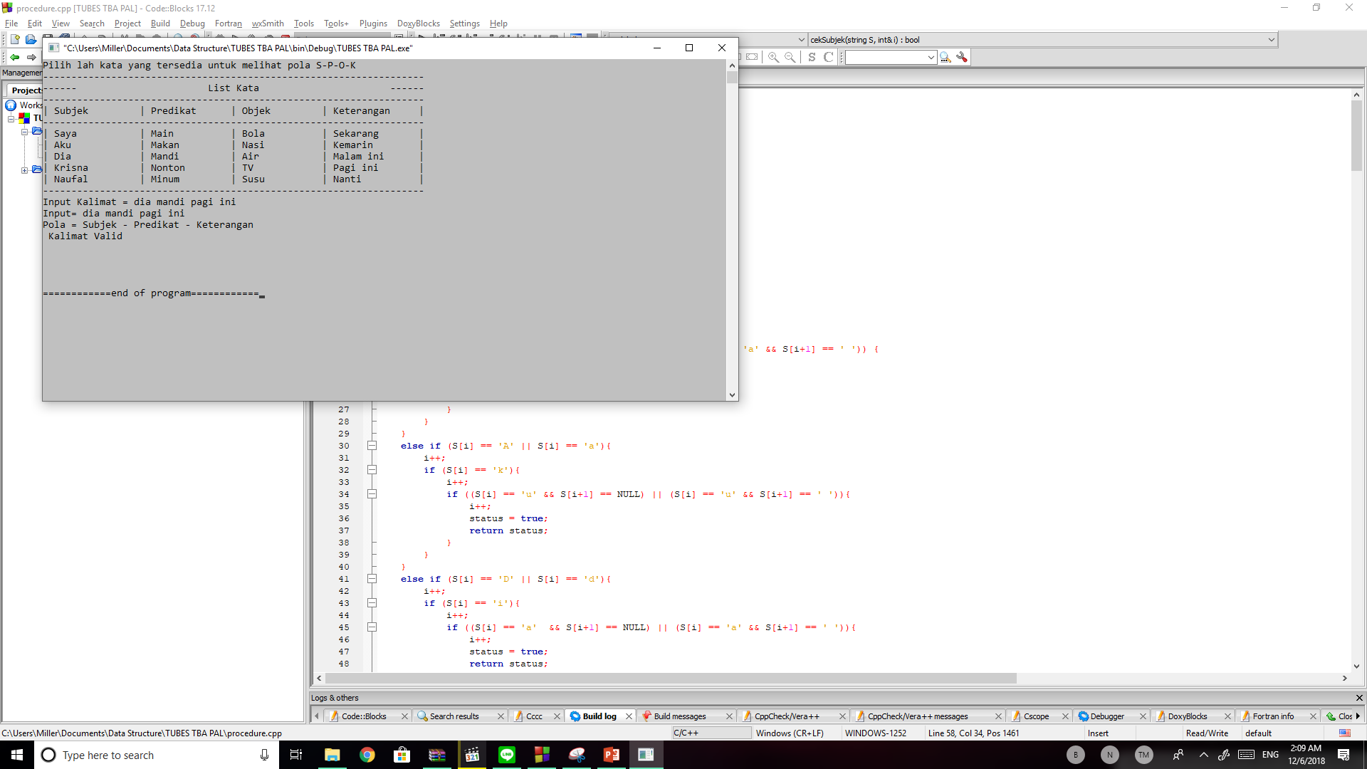
Screenshot Program(3)

Slide 12
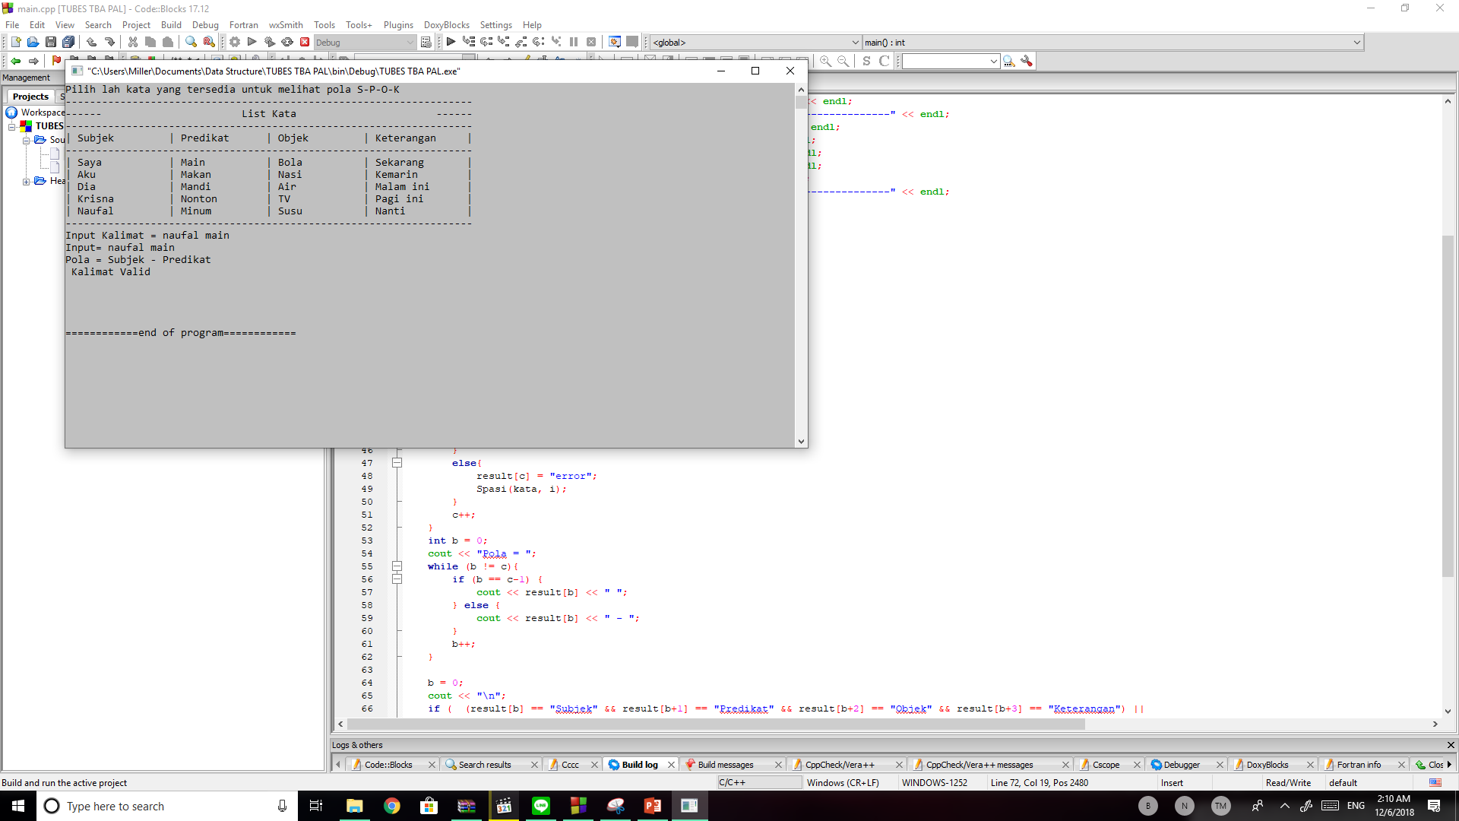
Screenshot Program(4)

Slide 13
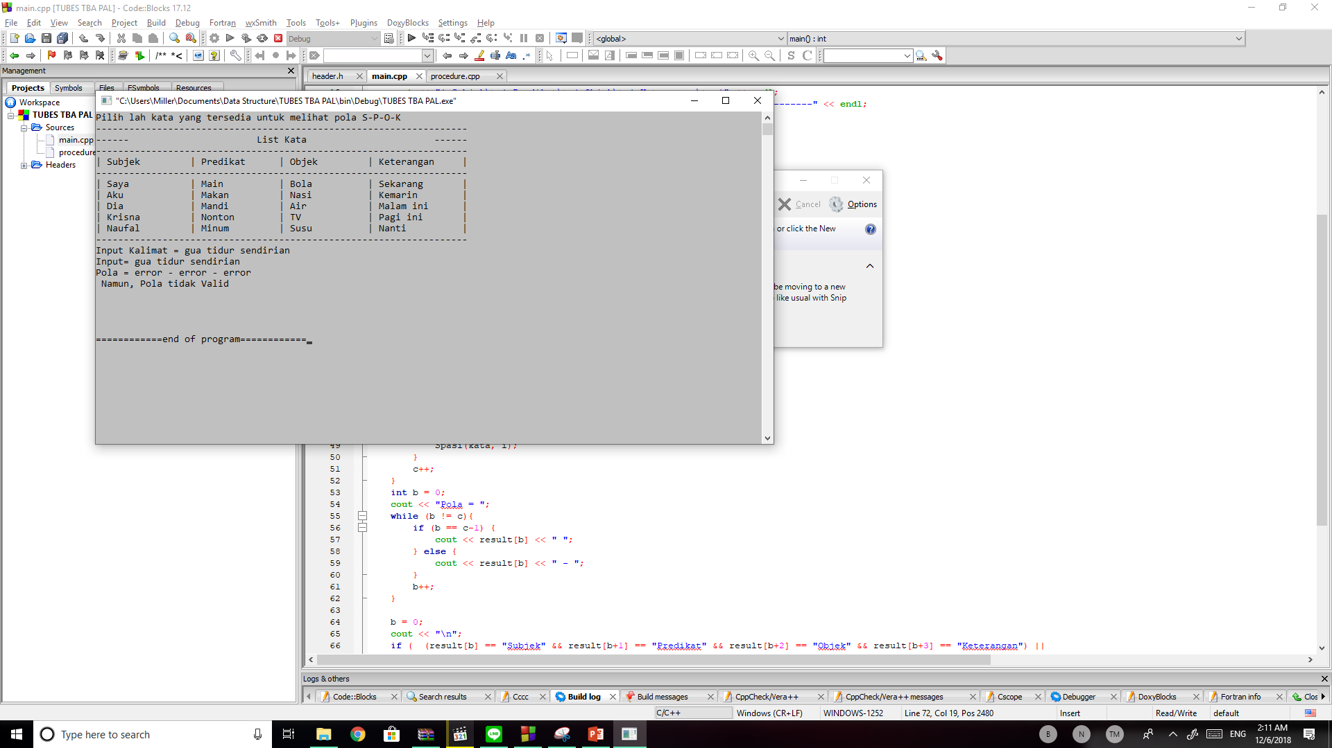
Screenshot Program(5)

